Slide 1


Seminário: Experiências Internacionais de Implementação da Gestão do Conhecimento na Administração Pública
Portugal
Instituto de Pesquisa Econômica Aplicada - IPEA
Brasília, Brasil
26 e 27 de novembro de 2014
Palácio do Planalto
Leonor Pais
Professora da FPCE
Universidade de Coimbra

Slide 2
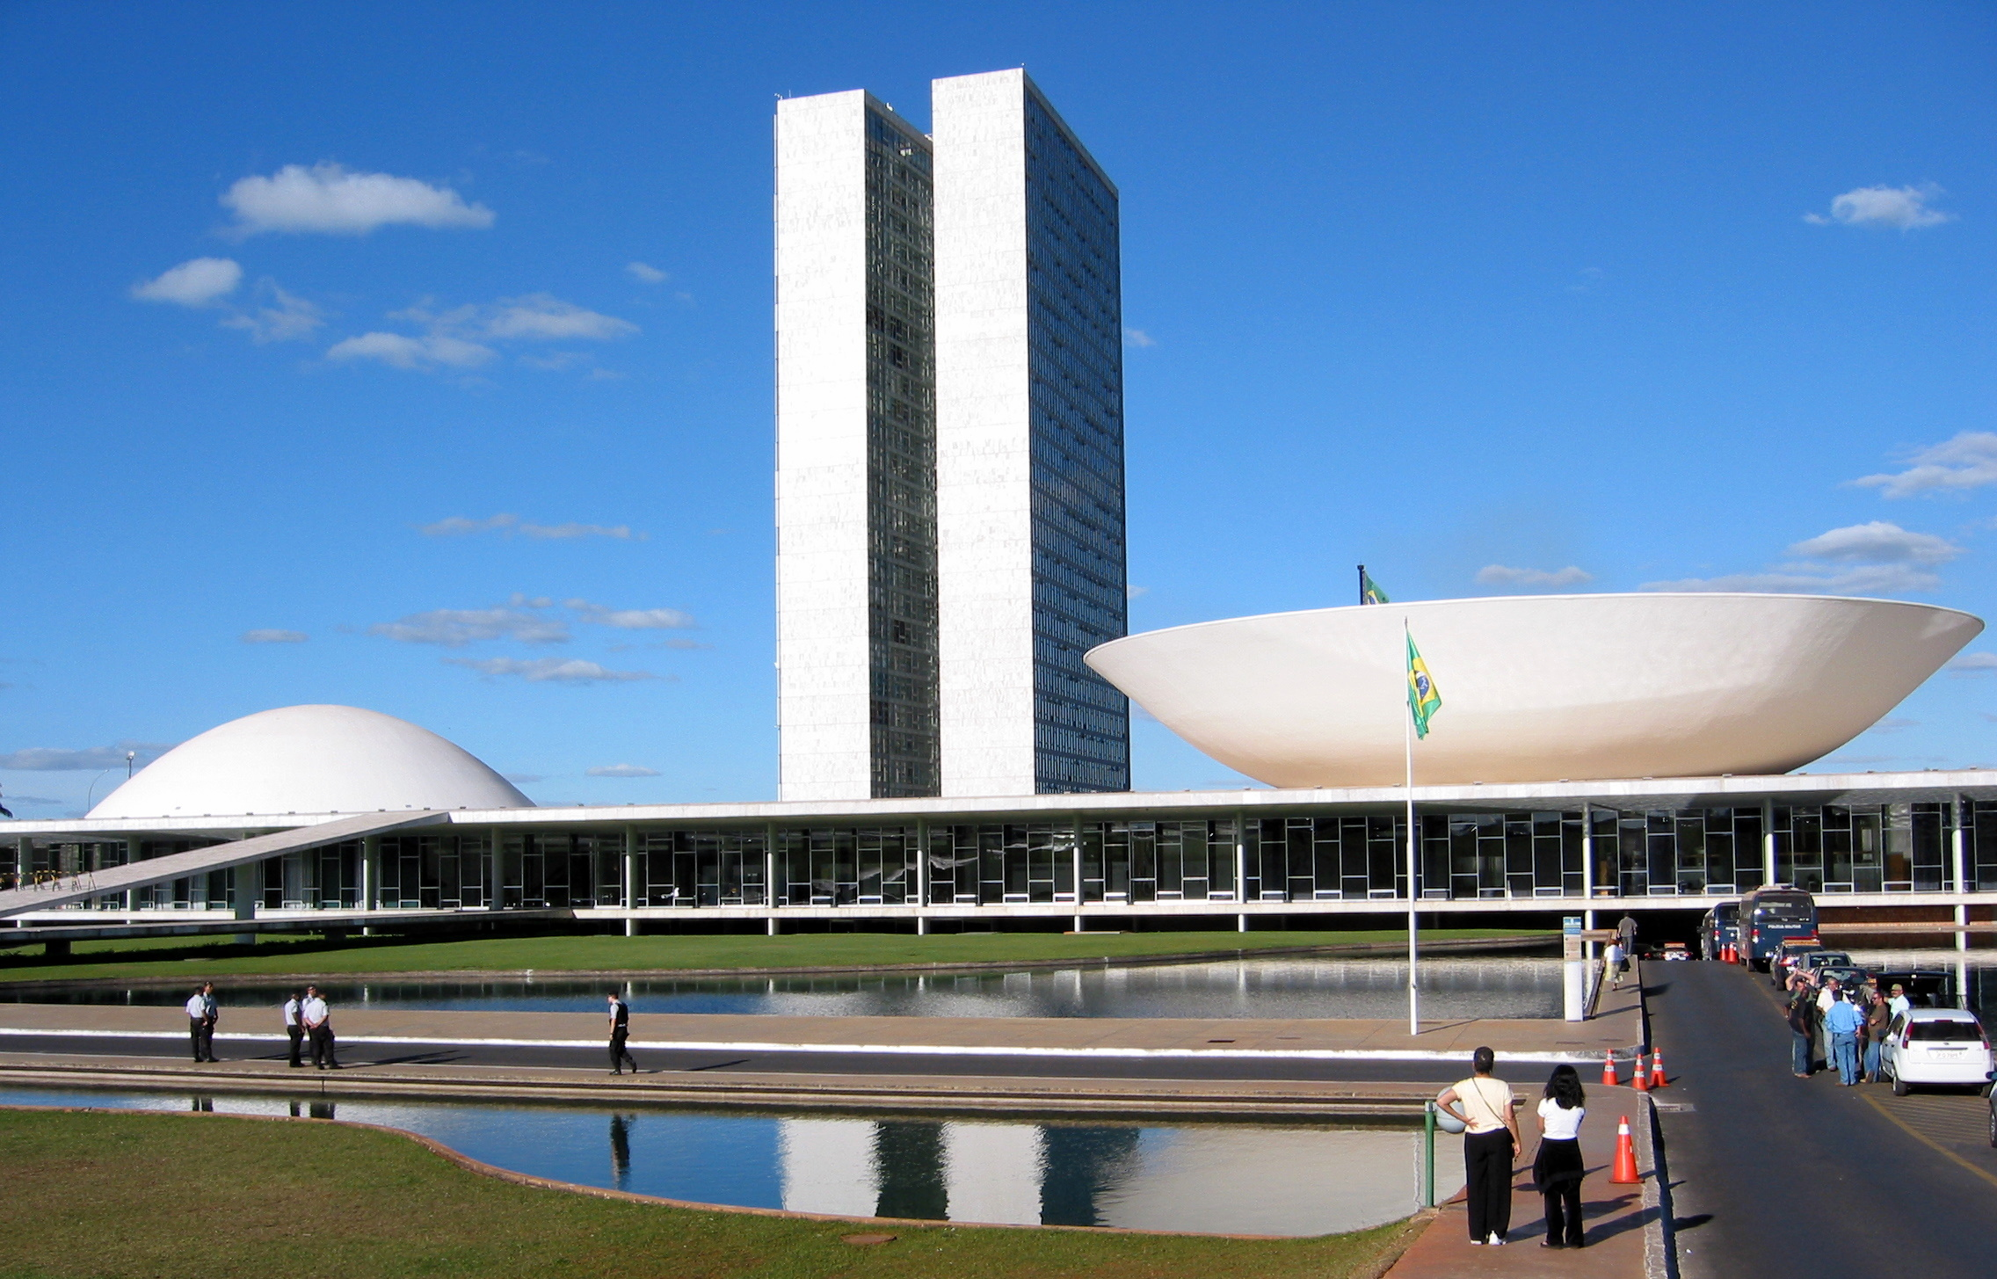
(1)
Objectivos
do estudo
Congresso Nacional

Slide 3
Objectivos do estudo
Descrever e caracterizar os processos de gestão do conhecimento actuantes em Câmaras Municipais portuguesas (avaliados a partir das percepções dos colaboradores)
Verificar se existem diferenças nos processos de gestão do conhecimento entre Câmaras Municipais com e sem serviços certificados e, em caso afirmativo, caracterizar essas diferenças

Slide 4
Objectivos do estudo
Analisar o papel da orientação cultural para o conhecimento nos processos de gestão do conhecimento e analisar as suas relações conceptuais
Extrair recomendações que possam ser úteis para a implementação da gestão do conhecimento noutras organizações da administração pública

Slide 5
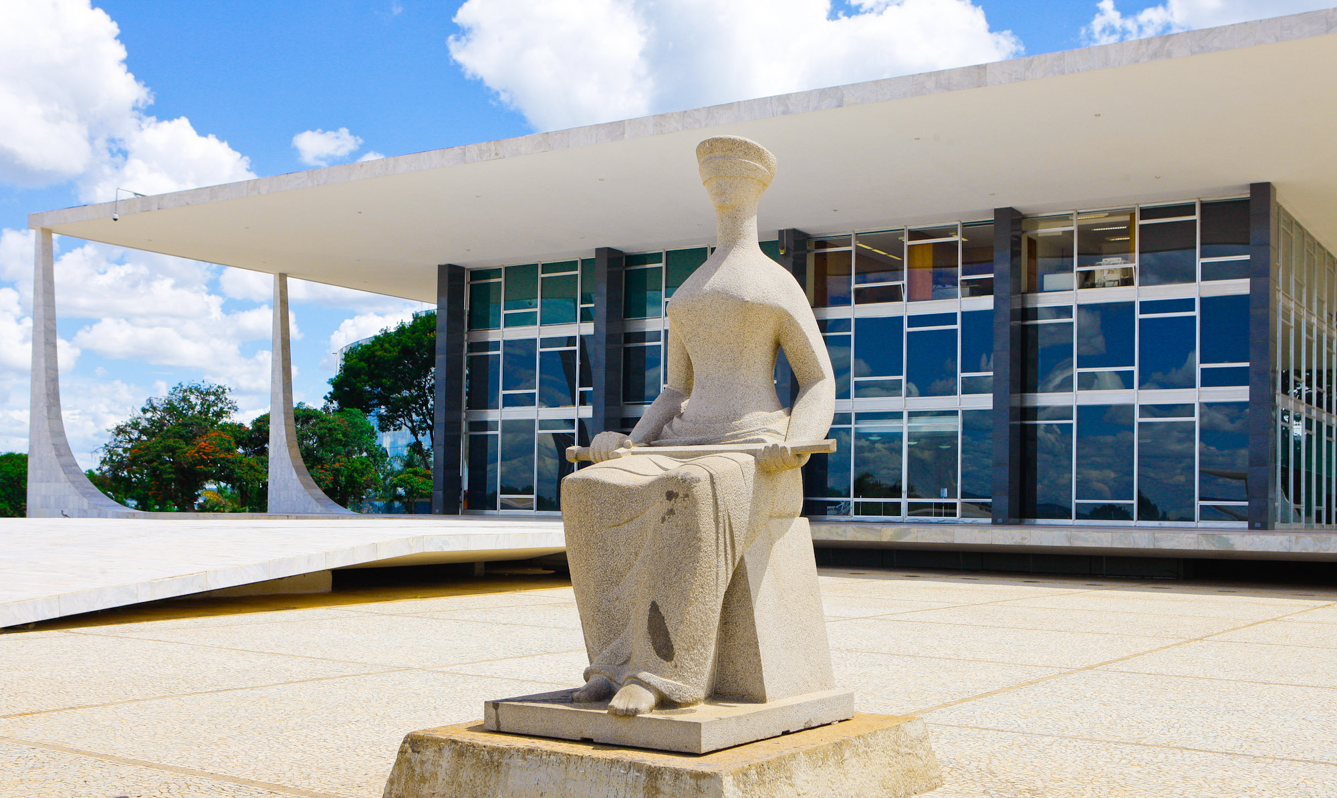
Supremo Tribunal Federal
(2)
Enquadramento
conceptual

Slide 6
Enquadramento conceptual
Gestão do conhecimento:
Actividades organizacionais quotidianas de criação e desenvolvimento de condições internas que catalisam os processos relacionados com o conhecimento, no sentido da concretização dos objectivos de uma dada organização (Cardoso, 2007)

Slide 7
Enquadramento conceptual
Modelo de Cardoso (2007)
Visão da GC orientada para as pessoas
Interacções sociais (presenciais) como meio privilegiado para aquisição, partilha e interpretação do conhecimento (tácito)
Tecnologia como catalisadora de alguns dos processos de GC (explícito)

Slide 8
Enquadramento conceptual
Seis processos de GC (Cardoso, 2007):
Criação e aquisição
Atribuição de sentido/interpretação
Partilha e difusão (formal e informal)
Memória organizacional
Medição
Recuperação

Slide 9
Enquadramento conceptual
Cardoso e Peralta (2011):
Propõem uma sétima dimensão relativa à acção de utilização do conhecimento

Slide 10
Enquadramento conceptual
Pressupõe-se que a gestão do conhecimento seja estrategicamente alinhada com os objectivos organizacionais e focada na obtenção de resultados;
É necessária uma cultura organizacional que promova o comprometimento dos actores organizacionais e da organização para com a gestão do conhecimento

Slide 11
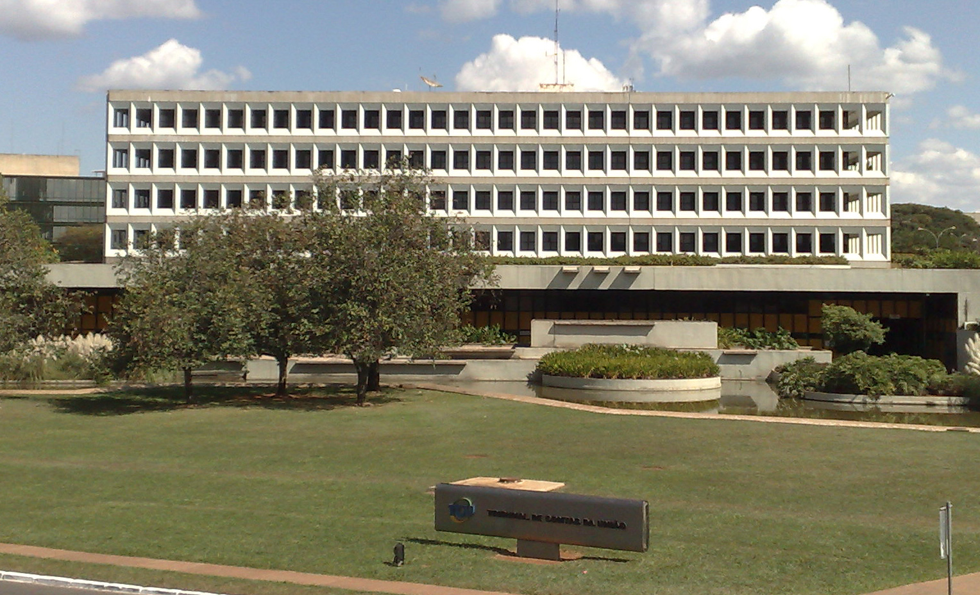
(3)
Método
Tribunal de Contas da União

Slide 12
Amostra
1391 colaboradores de 84 Câmaras Municipais portuguesas
42 Certificadas
42 Não Certificadas

Slide 13
CARACTERIZAÇÃO

Slide 14
CARACTERIZAÇÃO

Slide 15
Instrumento
Alguma Câmara Municipal teve ou tem a decorrer algum projeto na área da gestão do conhecimento?
NÃO
Mas…
Desenvolvem ações que se podem inscrever naquelas que consideramos serem ações organizacionais de gestão do conhecimento

Slide 16
Instrumento
Versão original do Questionário de Gestão do Conhecimento (QGC) constituída por 56 itens (Cardoso, 2007)
PROCESSOS
Aquisição do conhecimento
Partilha do conhecimento
Interpretação do conhecimento
Memória organizacional
Recuperação do conhecimento
Escala de Likert:
1 - “Quase nunca se aplica”
a
5 “Aplica-se quase totalmente”
+ Orientação cultural para o conhecimento

Slide 17
Validação de constructo
Instrumento
Análises em Componentes Principais (ACP)
Eliminação….
Averiguação….
itens que diminuíram consideravelmente a consistência interna (11 itens invertidos)
itens que apresentaram saturações fatoriais inferiores a .50
Itens que não mostraram capacidade discriminativa interfator (diferenças de saturações fatoriais inferiores a .10)
requisitos necessários a uma interpretação fiável da ACP:
Intercorrelações entre os itens
amostragem adequada (medida de Kaiser-Meyer-Olkin)
matriz de intercorrelações diferente da matriz de identidade (teste de Bartlett)

Slide 18
Validação de constructo
Instrumento
Versão final constituída por 42 itens
Soluções uni ou bifatoriais
de acordo com:
Critério de Kaiser (eigenvalue superior à unidade)
Scree Plot

Slide 19
Validação de constructo
Instrumento
Versão final:
PROCESSOS:
Aquisição do conhecimento (solução unifatorial; 9 itens)
Partilha do conhecimento (solução bifatorial: processos formais, 4 itens; processos informais, 5 itens)
Interpretação do conhecimento (solução unifatorial; 4 itens)
Memória organizacional (solução bifatorial: memória interna, 7 itens; memória externa, 3 itens)
Recuperação do conhecimento (solução unifatorial; 5 itens)
+
Orientação cultural para o conhecimento (solução unifatorial; 5 itens)

Slide 20
Itens, médias, DP, saturações fatoriais e comunalidades (h2) por dimensão
Instrumento

Slide 21
Itens, médias, DP, saturações fatoriais e comunalidades (h2) por dimensão
Instrumento

Slide 22
Itens, médias, DP, saturações fatoriais e comunalidades (h2) por dimensão
Instrumento

Slide 23
Itens, médias, DP, saturações fatoriais e comunalidades (h2) por dimensão
Instrumento

Slide 24
Itens, médias, DP, saturações fatoriais e comunalidades (h2) por dimensão
Instrumento

Slide 25
Itens, médias, DP, saturações fatoriais e comunalidades (h2) por dimensão
Instrumento

Slide 26
Coeficientes de consistência interna, eigenvalues e % de variância explicada por fator
Instrumento

Slide 27
Procedimento
O QGC foi administrado a todos os colaboradores dos Departamentos de Atendimento e Urbanismo
Os questionários foram entregues e recolhidos por uma equipa de aplicadores treinada para o efeito e que procurou garantir todas as condições necessárias ao correto preenchimento do questionário e ao anonimato dos respondentes

Slide 28
Análise dos dados
Os dados foram tratados por recurso à estatística descritiva e inferencial, tendo sido utilizado o Programa SPSS
As análises da regressão linear múltipla multivariada foram implementadas no software AMOS
Consideraram-se estatisticamente significativos os efeitos com p < .05

Slide 29
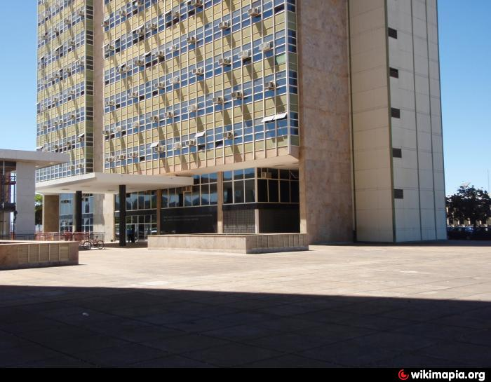
(4)
Resultados
obtidos
(4)
Degree of KM externalization and formalization: strategies, objectives, KM team, resources, evaluation and metrics
Instituto de Pesquisa Econômica Aplicada - IPEA

Slide 30
1. Processos de gestão do conhecimento + OCC
Descritivas (Amostra total)
Resultados

Slide 31
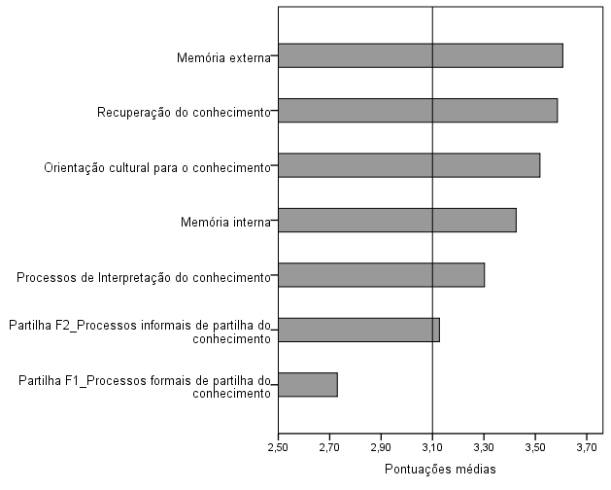
Resultados

Slide 32
2. Influência da certificação da qualidade
Resultados
Procedeu-se a uma análise multivariada da variância (MANOVA, procedimento General Linear Model), tomando como variável independente (VI) a (in)existência de certificação da qualidade (1 = autarquias não certificadas; 2 = autarquias certificadas) e como variáveis dependentes (VDs) as pontuações médias em cada uma das dimensões do QGC + orientação cultural para o conhecimento
O teste multivariado indica que o efeito global se revela estatisticamente significativo, Λ de Wilks = 0.967, F (8, 1382) = 5.98, p < .001
Quando se consideram os processos de gestão do conhecimento, incluindo a orientação cultural para o conhecimento, a certificação da qualidade reverte-se em diferenças

Slide 33
Resultados

Slide 34
Resultados
+ nas Câmaras Certificadas:
Processos de aquisição do conhecimento
Processos formais de partilha do conhecimento
+ nas Câmaras não Certificadas:
Memória organizacional externa

Slide 35
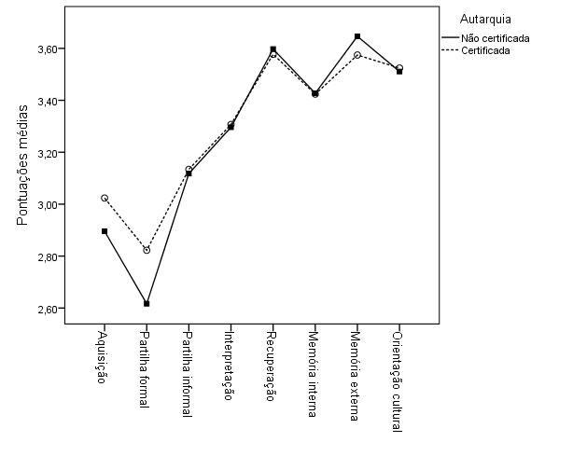
Resultados

Slide 36
3. (Inter)dependência entre os fatores de GC
Resultados
Matriz de intercorrelações de Pearson entre as dimensões do QGC e coeficientes de determinação R² entre parêntesis
Magnitudes elevadas a partir de .371; Magnitudes moderadas de .243 até .371; Magnitudes baixas de .100 até .243

Slide 37
4. Dependência dos processos de recuperação e memória em relação aos processos de aquisição, partilha e interpretação
Resultados
análise da regressão linear múltipla multivariada com estimação dos parâmetros pelo método da máxima verosimilhança implementada no software AMOS
Variáveis preditoras: processos de aquisição, partilha formal e informal e interpretação do conhecimento
Variáveis critério: processos de recuperação e memória interna e externa
distância quadrática da Mahalanobis (D²) para avaliar a existência de outliers
assimetria (sk) e curtose (ku) uni - e multivariada para avaliar a normalidade das variáveis
VIF para assegurar a não existência problemas de multicolinearidade

Slide 38
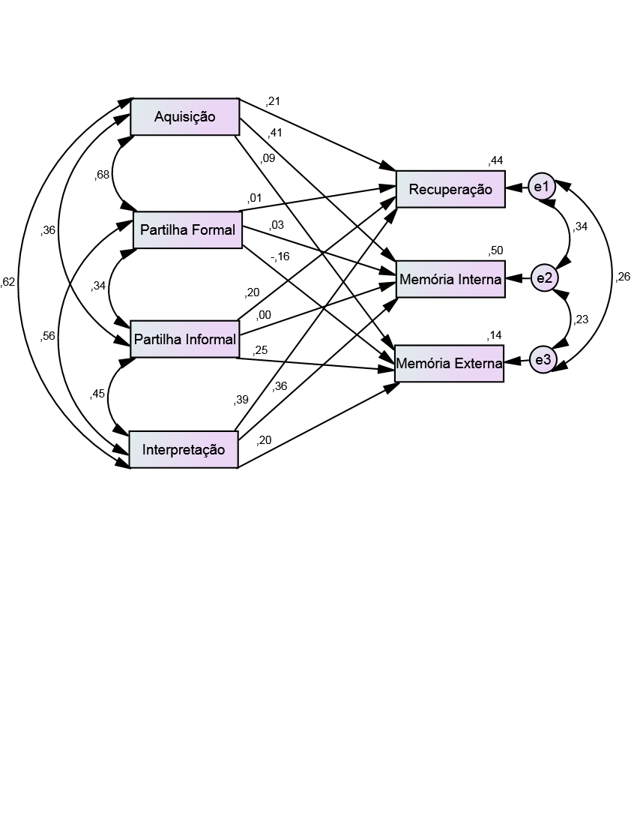
4.1. Câmaras Certificadas + Câmaras não Certificadas
Resultados
Modelo de regressão linear múltipla multivariada dos processos de recuperação do conhecimento e memória previstos a partir dos processos de aquisição, partilha e interpretação do conhecimento

Slide 39

4.2. Câmaras certificadas
Resultados

Slide 40
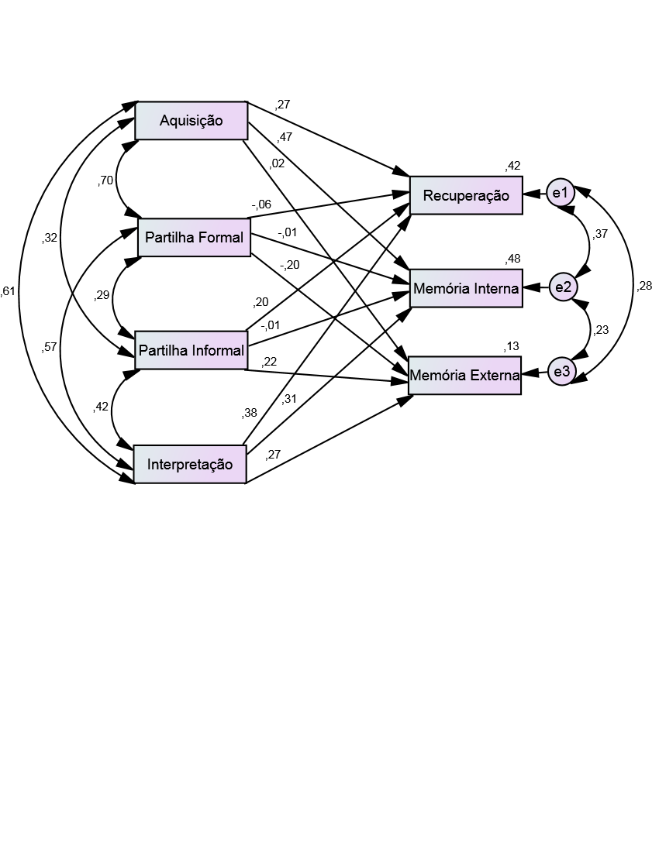
4.3. Câmaras não certificadas
Resultados

Slide 41
Comparação entre Câmaras certificadas e não certificadas
Resultados
Nas autarquias certificadas o modelo ajustado explica um pouco mais da variabilidade dos processos de recuperação do conhecimento, memória interna e memória externa (respetivamente 47%, 53% e 16% nas certificadas e 42%, 48% e 13% nas não certificadas).
Nas Câmaras Municipais certificadas o processo de aquisição do conhecimento tem influência ao nível da memória externa (β = .18), ao passo que nas não certificadas este processo não possui qualquer influência na memória externa (β = .02).
Embora a partilha formal tenha tido uma influência nula na memória interna e negativa na memória externa, a influência negativa é maior nas Câmaras não certificadas (β = -.20 por contraponto a β = -.12 às certificadas).

Slide 42
Comparação entre Câmaras certificadas e não certificadas
Resultados
A partilha formal, em ambos os tipos de autarquias, não se mostrou influente na recuperação do conhecimento e na memória interna.
Em ambos os tipos de autarquias a memória interna apenas depende da aquisição e da interpretação do conhecimento.
Em ambos os tipos de autarquias a memória externa depende da partilha informal e da interpretação do conhecimento.
Em ambos os tipos de autarquias a recuperação mostrou-se dependente da aquisição do conhecimento, da partilha informal e da interpretação do mesmo.

Slide 43
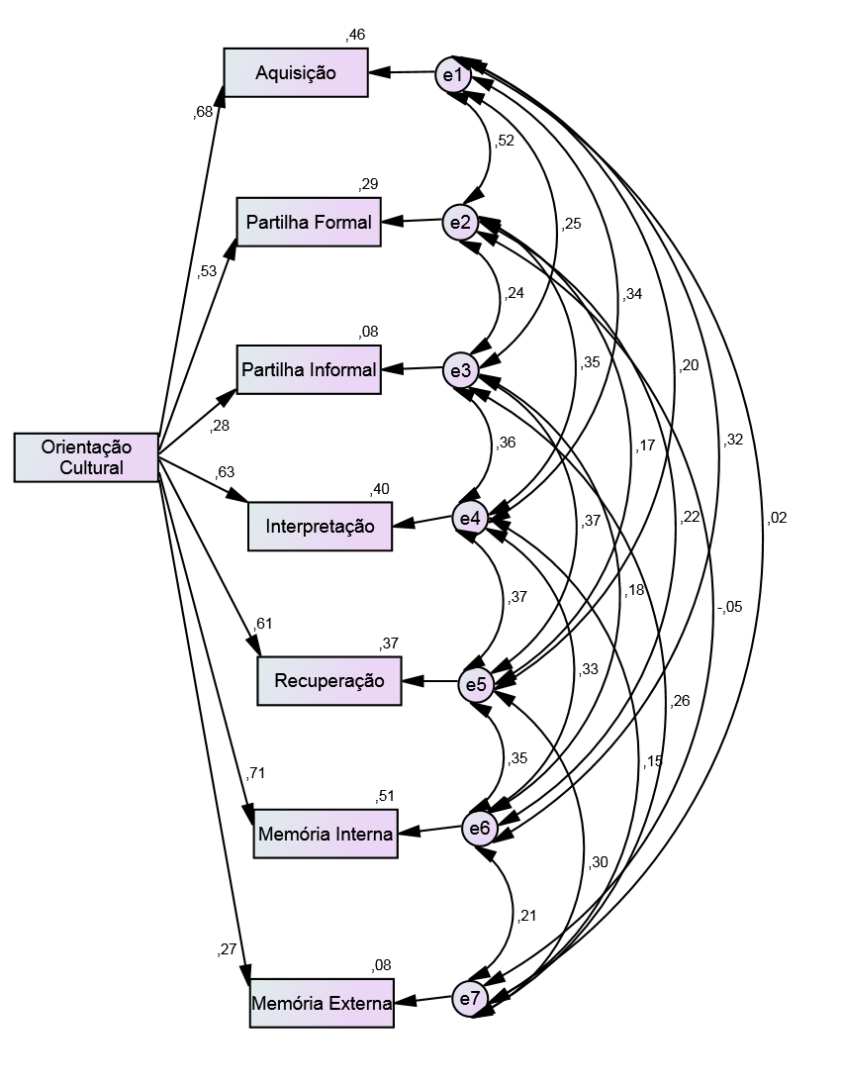
5. Influência da orientação cultural para o conhecimento – Amostra total
Resultados

Slide 44

5.1. Influência da orientação cultural para o conhecimento – Câmaras certificadas
Resultados

Slide 45

5.2. Influência da orientação cultural para o conhecimento – Câmaras não certificadas
Resultados

Slide 46
Comparação entre Câmaras certificadas e não certificadas
Resultados
Em todos os processos de gestão do conhecimento a orientação cultural para o conhecimento possui maiores aptidões preditivas nas autarquias onde o processo de certificação da qualidade está implementado
Esta superioridade é particularmente evidente nos processos de partilha formal e informal (respetivamente, 32% e 11% nas câmaras municipais certificadas por contraponto a 25% e 4% nas câmaras municipais não certificadas) e de interpretação do conhecimento (43% nas câmaras municipais certificadas e 36% nas não certificadas)

Slide 47
Comparação entre Câmaras certificadas e não certificadas
Resultados
Em ambos os tipos de autarquias:
a memória interna é o processo mais explicado pela orientação cultural para o conhecimento (51% nas CM certificadas e 50% nas não certificadas)
seguindo-se a aquisição do conhecimento (48% nas CM certificadas e 44% nas não certificadas), a interpretação (43% nas CM certificadas e 36% nas não certificadas), a recuperação (39% nas CM certificadas e 36% nas não certificadas) e a partilha formal (32% nas CM certificadas e 25% nas não certificadas).

Slide 48
Comparação entre Câmaras certificadas e não certificadas
Resultados
Em ambos os tipos de autarquias
a partilha informal e a memória externa são previstas pela orientação cultural para o conhecimento em magnitudes semelhantes e baixas (respetivamente 11% e 10% nas CM certificadas e 4% e 5% nas não certificadas).

Slide 49
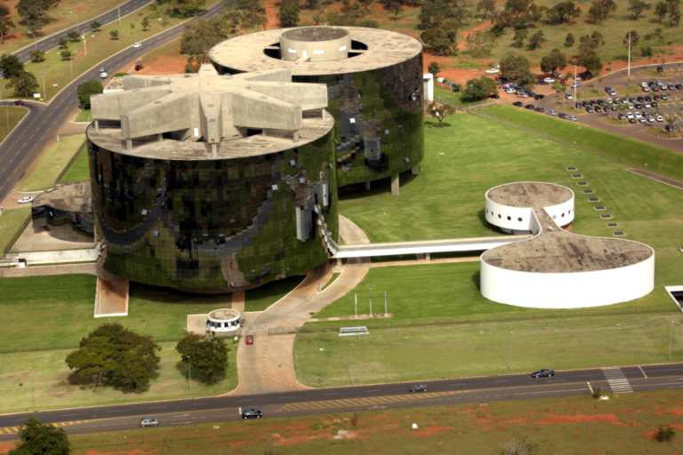
Ministério Público Federal
(5)
Principais
conclusões

Slide 50
Principais conclusões (1)
Verificámos que os 5 processos básicos de GC estavam actuantes nas 84 Câmaras Municipais (apesar de inexistentes sistemas formais de GC)

Slide 51
Principais conclusões (1)
As análises descritivas mostraram que nas Câmaras Municipais (amostra total):
  Os processos formais de partilha do conhecimento são os menos actuantes
  Os processos de memória externa e recuperação do conhecimento são os mais actuantes
  A orientação cultural para o conhecimento é percepcionada como actuante

Slide 52
Principais conclusões (2)
Nas organizações certificadas os processos de aquisição do conhecimento e os processos formais de partilha são mais actuantes (resultado relevante)
Nas organizações não certificadas a memória organizacional externa é mais actuante

Slide 53
Principais conclusões (3)
Concluímos que os processos de GC estudados são interdependentes
Nessa interdependência inclui-se a orientação cultural para o conhecimento

Slide 54
Principais conclusões (3)
Destacam-se as elevadas associações entre:
  Aquisição e Partilha formal do conhecimento
  Aquisição e Orientação cultural para o conhecimento
  Memória organizacional e Orientação cultural para o conhecimento

Slide 55
Principais conclusões (3)
As associações mais fracas verificaram-se entre:
  a memória externa e a aquisição de conhecimento, a partilha formal e a orientação cultural para o conhecimento

Slide 56
Principais conclusões (4)
Partimos do pressuposto que a recuperação e a memória eram dependentes da aquisição, partilha e interpretação
Concluímos que (amostra total):
  a memória externa é o processo deles menos dependente
  a memória interna é o processo deles mais dependente

Slide 57
Principais conclusões (4)
A relação de mais elevada dependência é a da memória interna face à aquisição de conhecimento
A recuperação é muito dependente da interpretação
As práticas formais impactam negativamente a memória externa
As práticas formais impactam positivamente na memória interna

Slide 58
Principais conclusões (4)
Nas organizações certificadas:
  é maior a variabilidade explicada pelo modelo
  a aquisição do conhecimento tem impacto na memória externa
Nas organizações não certificadas:
  Acentua-se a influência negativa das práticas formais de partilha do conhecimento na memória externa

Slide 59
Principais conclusões (5)
A orientação cultural para o conhecimento:
  Influencia diferentemente os processos de gestão do conhecimento
  É particularmente relevante na aquisição de conhecimento, a sua interpretação e memorização interna
  É menos relevante nos processos de partilha informal do conhecimento e na memória organizacional externa

Slide 60
Principais conclusões (5)
A orientação cultural para o conhecimento evidencia maiores capacidades preditivas nas Câmaras Municipais certificadas
Influência particularmente evidente nos processos de partilha do conhecimento (formal e informal) e interpretação

Slide 61
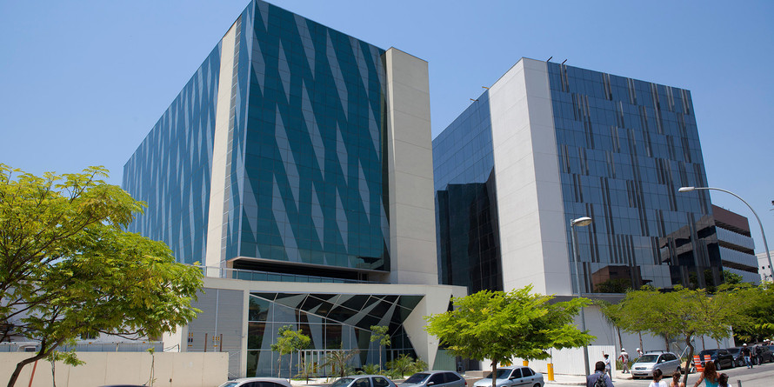
Operador Nacional do Sistema Elétrico – O N S
(6)
Lições aprendidas

Slide 62
Lições aprendidas…
Os estudos que já realizámos e as experiências de implementação da GC em que nos envolvemos ensinaram-nos que existem algumas condições facilitadoras da implementação da GC
Sinalizamos algumas…

Slide 63
Lições aprendidas…
Investir em estratégias “orientadas para as pessoas” (não só em tecnologia)
Atender às dinâmicas comportamentais, comunicacionais e relacionais
Construir uma linguagem e entendimentos partilhados indispensáveis ao envolvimento dos colaboradores na implementação da GC

Slide 64
Lições aprendidas…
GRH que promova e sustente uma orientação cultural para a aprendizagem e o conhecimento
GRH desenvolvida numa perspectiva orgânica, de valorização das pessoas, de desenvolvimento e investimento
GRH estratégica e desenvolvida de uma forma integrada em todas as suas acções

Slide 65
Lições aprendidas…
GRH promotora do vínculo pessoal dos colaboradores, pois este tem impacto na GC
Valorizar e desenvolver lideranças promotoras do desenvolvimento dos colaboradores
Harmonização da estratégia e estrutura organizacionais, das políticas de GRH e das iniciativas de GC para o alcance de objectivos individuais e organizacionais

Slide 66
Lições aprendidas…
GC constribui para um desempenho organizacional distintivo e sustentável
Cardoso (2007a, 2007b) sustenta empiricamente que a GC tem um impacto positivo na competitividade organizacional, medida através de indicadores objectivos de desempenho

Slide 67
Lições aprendidas…
Organizações onde a GC é mais actuante, apresentam:
Resultados superiores em todos os indicadores económico-financeiros
Taxas de crescimento reais médias das vendas mais elevadas
Maior produtividade por colaborador
Uma superior qualidade de vida no trabalho

Slide 68
Lições aprendidas…
Brito (2010), num estudo realizado em autarquias locais, concluiu que:
os processos de gestão estratégica do conhecimento e as práticas de gestão do conhecimento têm impacto no desempenho organizacional, medido por recurso à satisfação dos munícipes e à imagem organizacional

Slide 69
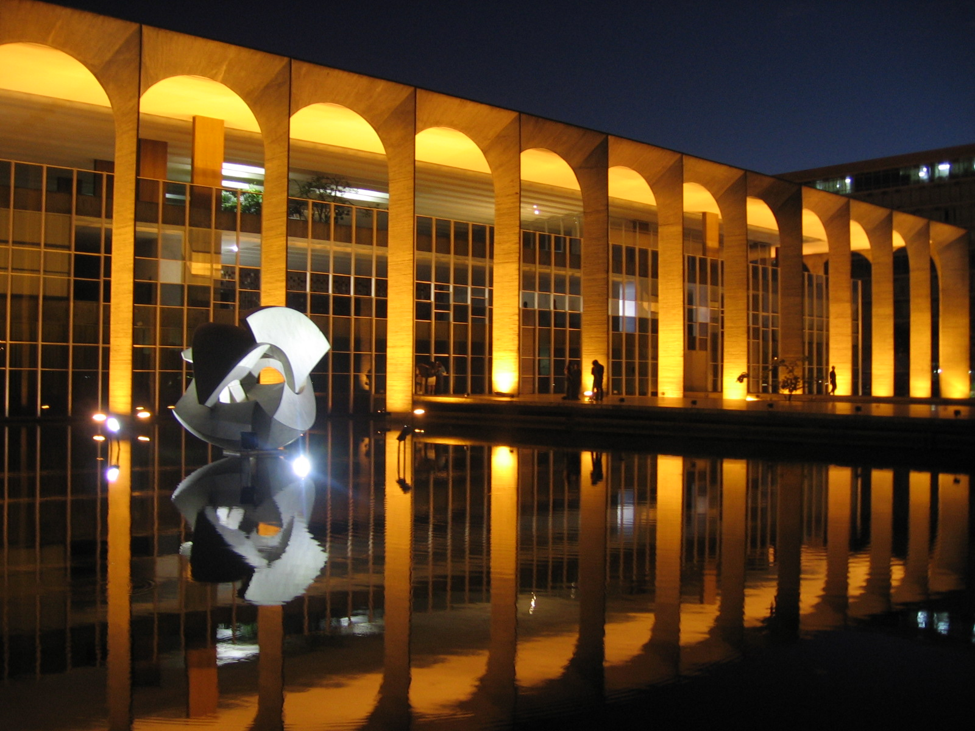
(7)
Perspectivas de profissionalização e institucionalização dos processos de GC
Ministério das Relações Exteriores

Slide 70
Perpectivas de profissionalização e institucionalização da GC
No actual contexto socio-político as perspectivas de profissionalização e institucionalização da GC na Administração Pública Local portuguesa parecem ser muito reduzidas
No entanto, consideramos relevante sensibilizar estas organizações para o que já fazem e sabem fazer

Slide 71
Perpectivas de profissionalização e institucionalização da GC
É mais fácil e mais mobilizador construir a partir de uma visão positiva e construtiva do que já fazemos do que a partir da consideração de que tudo precisamos de aprender a fazer…

Slide 72
Obrigada!
Thank you!
Gracias!
Leonor Pais
Faculdade de Psicologia e de Ciências da Educação
Universidade de Coimbra
leonorpais@fpce.uc.pt

